Slide 1
Statystyczna Analiza Danych
SAD-2019
Wykład 8

Slide 2
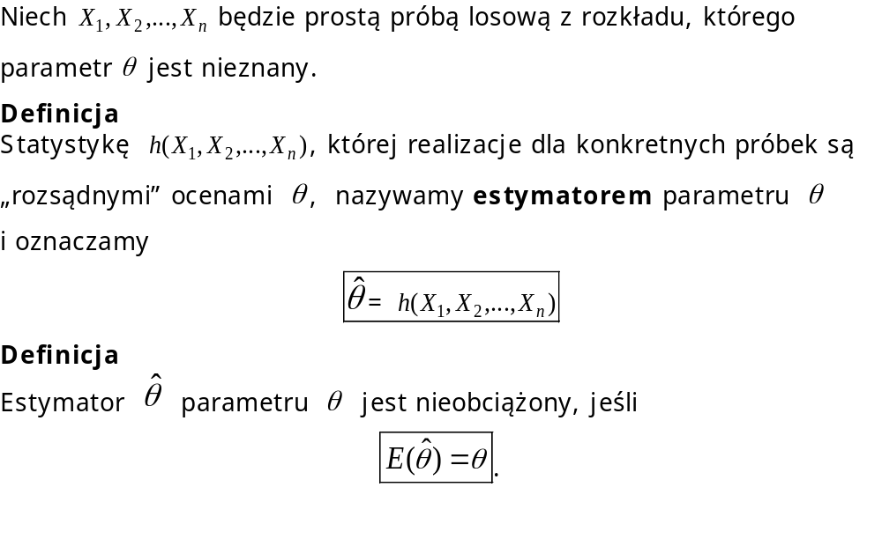
Estymacja punktowa

Slide 3
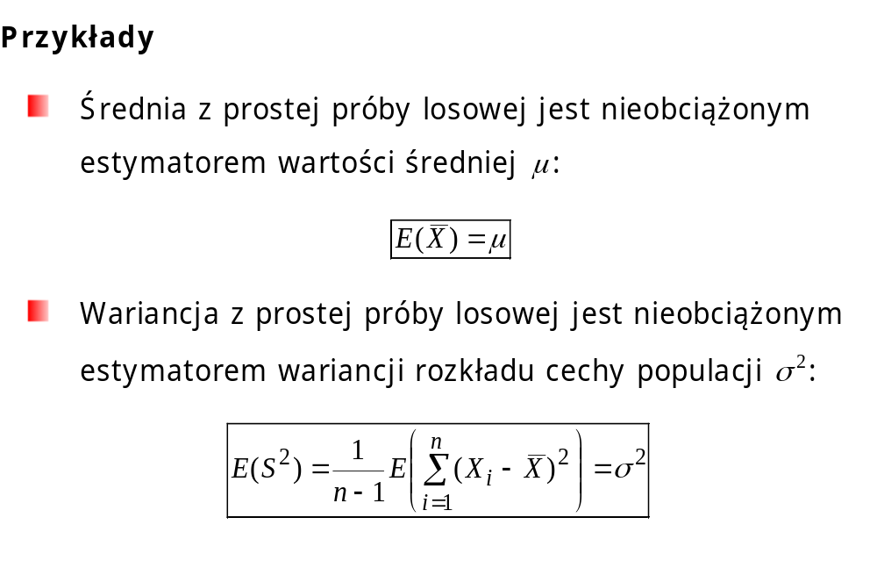
Estymacja punktowa

Slide 4
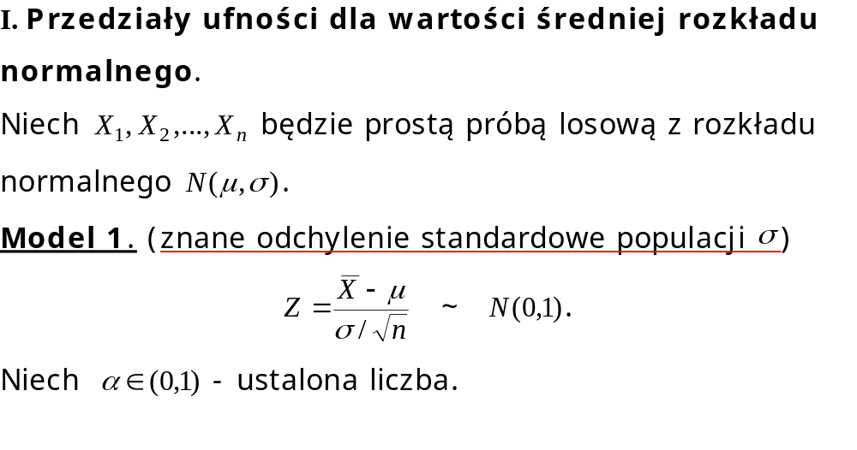
Estymacja przedziałowa

Slide 5
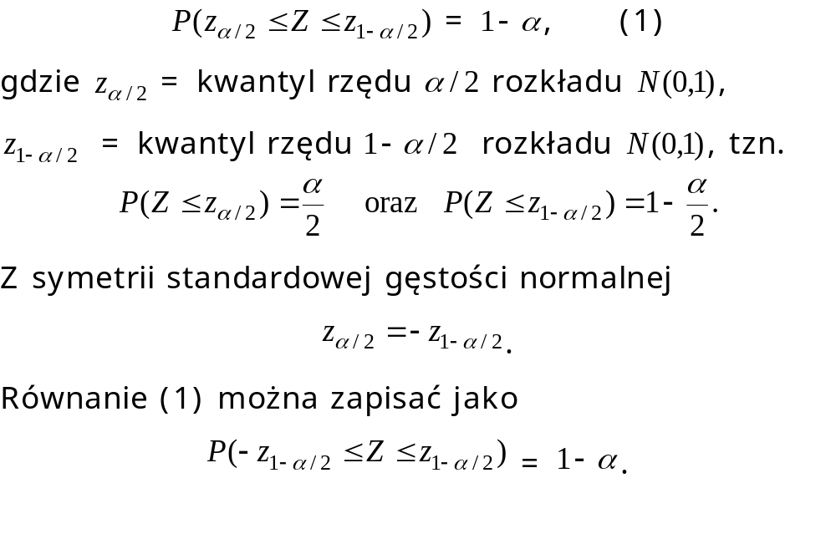
Estymacja przedziałowa

Slide 6
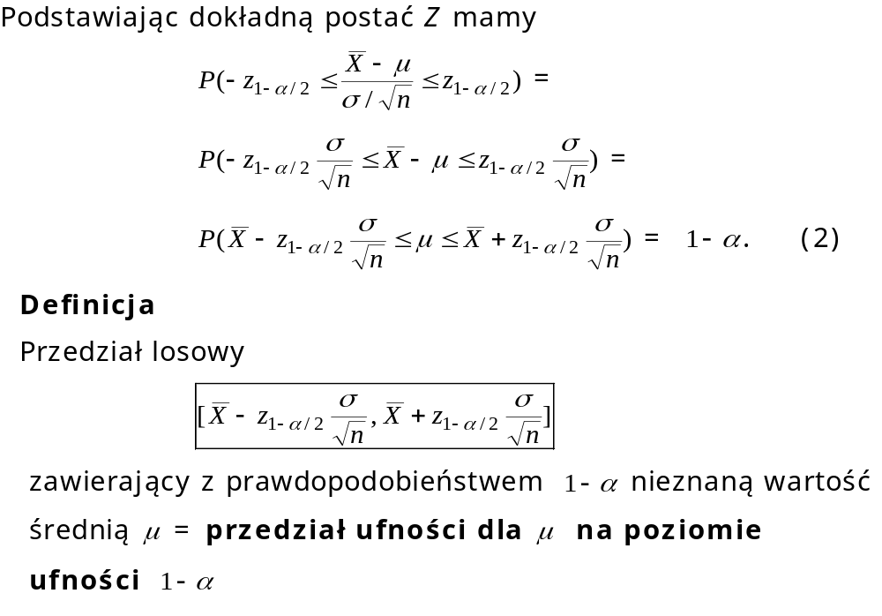
Estymacja przedziałowa

Slide 7
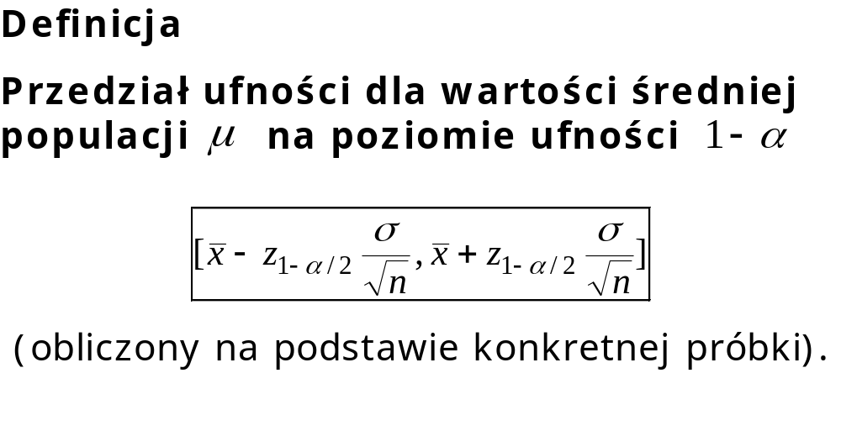
Estymacja przedziałowa

Slide 8
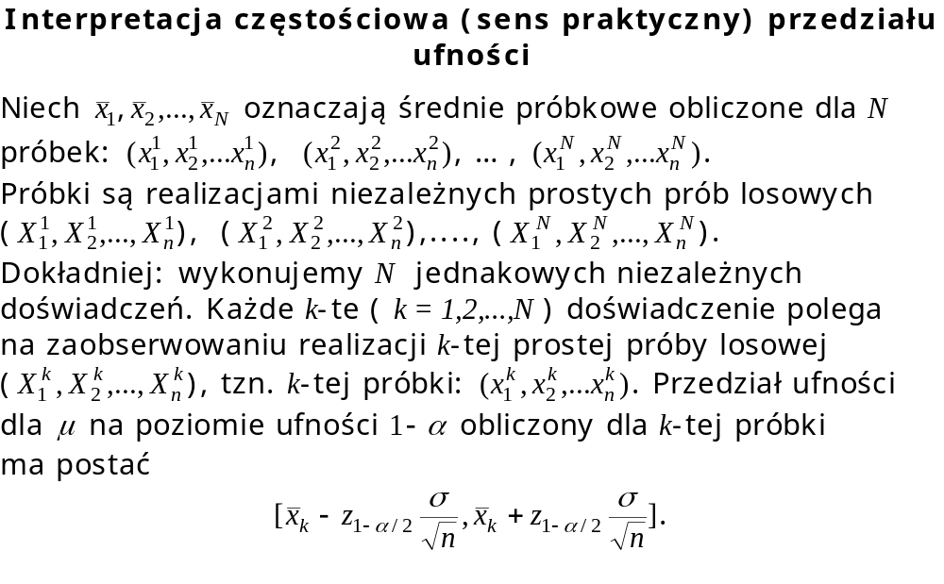
Estymacja przedziałowa

Slide 9
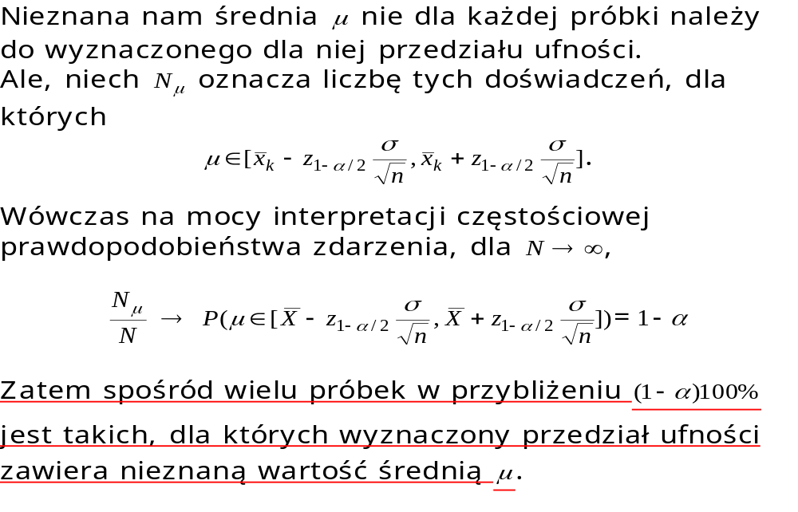
Estymacja przedziałowa

Slide 10





Estymacja przedziałowa
Rozkład średniej z próby
x
(1-α)*100% konstruowanych przedziałów obejmuje μ,
α*100% nie obejmuje
Przedział nie obejmuje wartości średniej populacji
Przedziały ufności

Slide 11
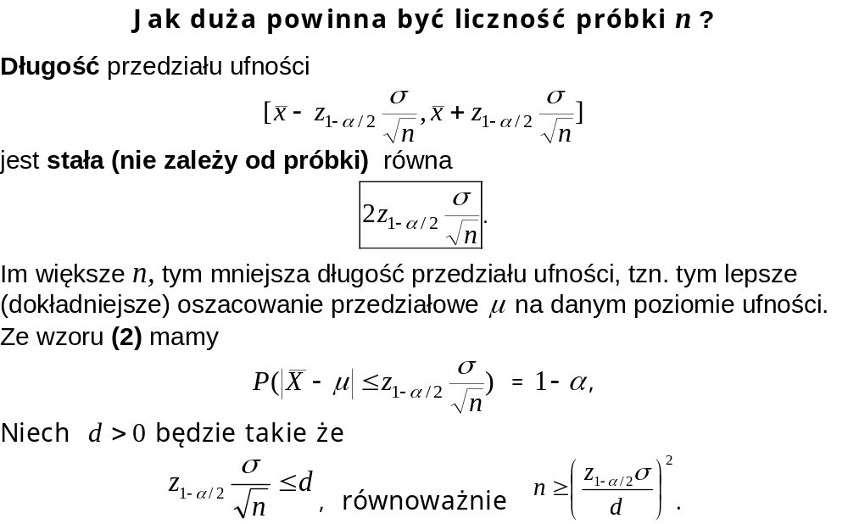
Estymacja przedziałowa
Notes:
Jak duża powinna być liczność próbki n ?
❑ Długość przedziału
jest stała ( nie zależy od próbki ) równa
.
Im większe n tym mniejsza długość przedziału ufności, tzn. tym lepsze oszacowanie przedziałowe na danym poziomie ufności.
❑ Ze wzoru (2) mamy
= ,

Slide 12
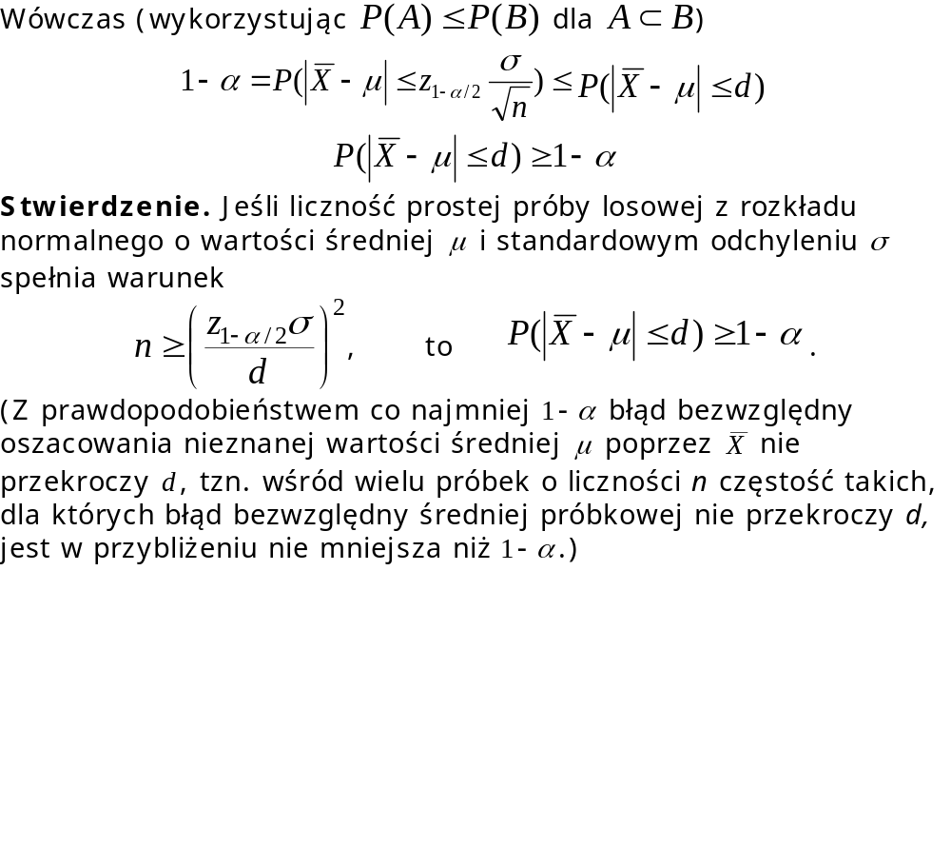
Estymacja przedziałowa

Slide 13
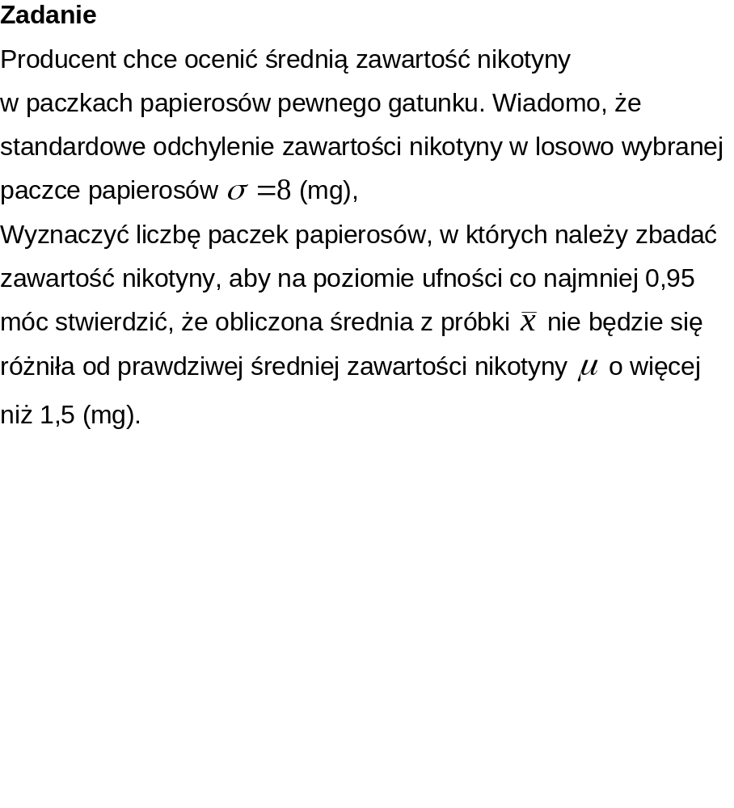
Estymacja przedziałowa

Slide 14
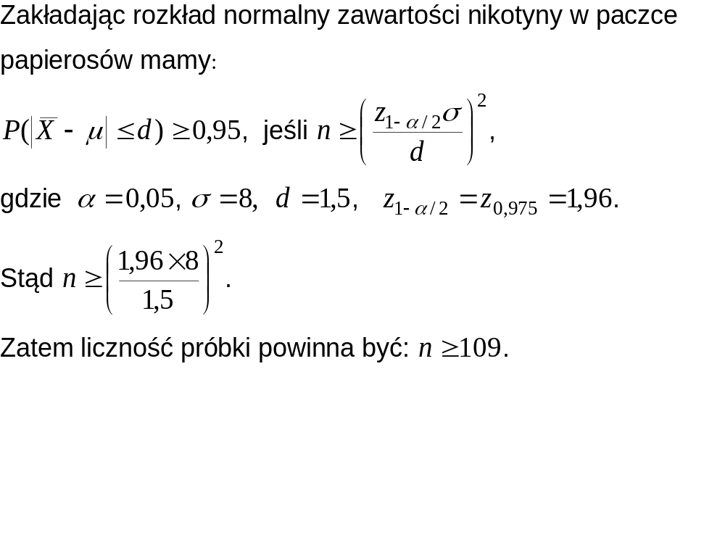
Estymacja przedziałowa

Slide 15
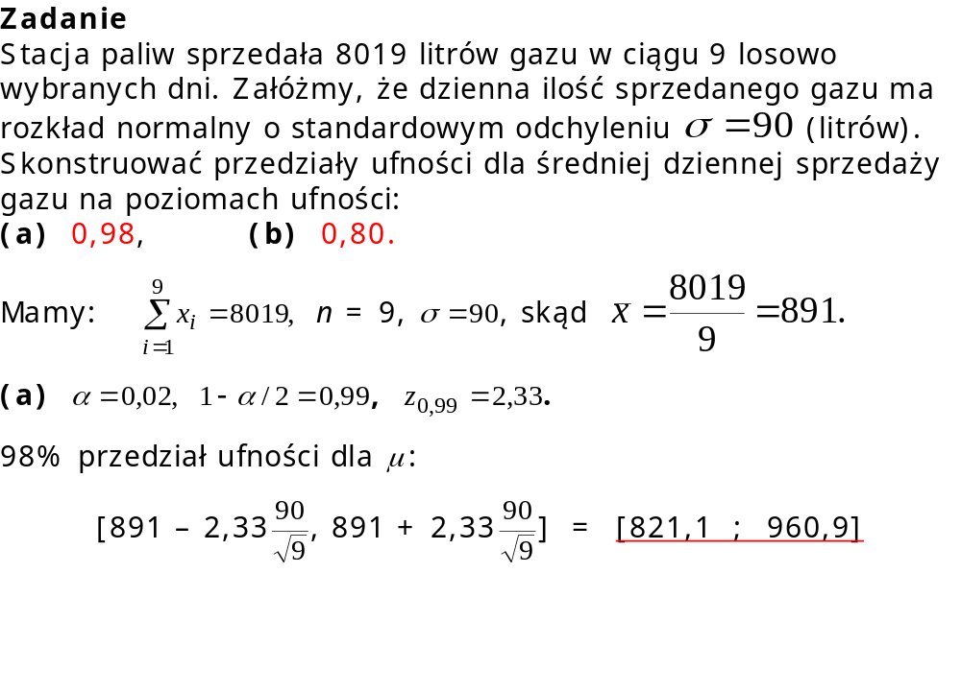
Estymacja przedziałowa

Slide 16
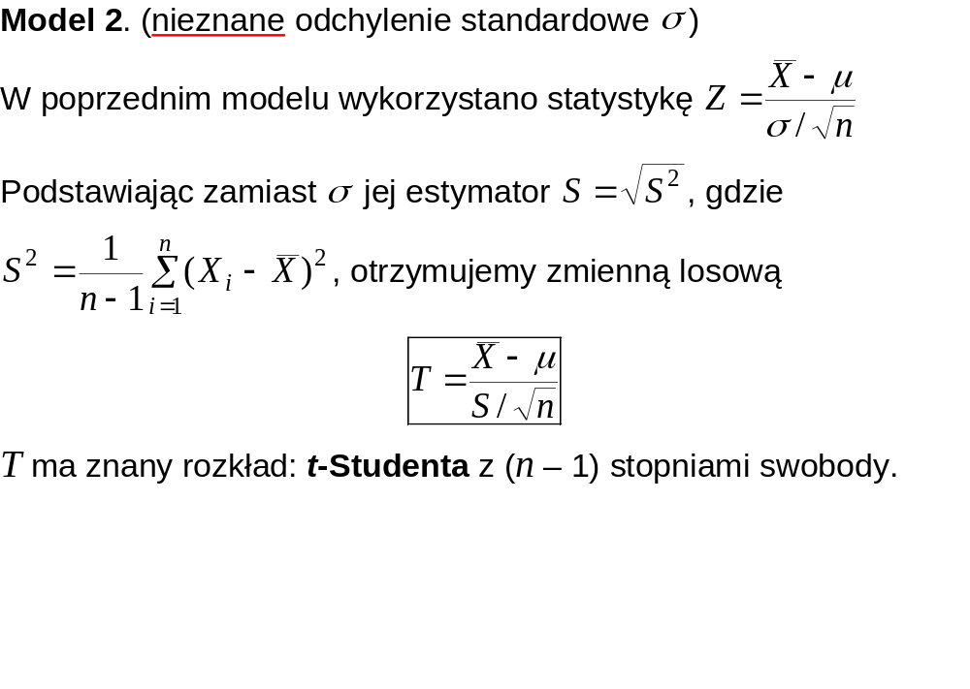
Estymacja przedziałowa

Slide 17
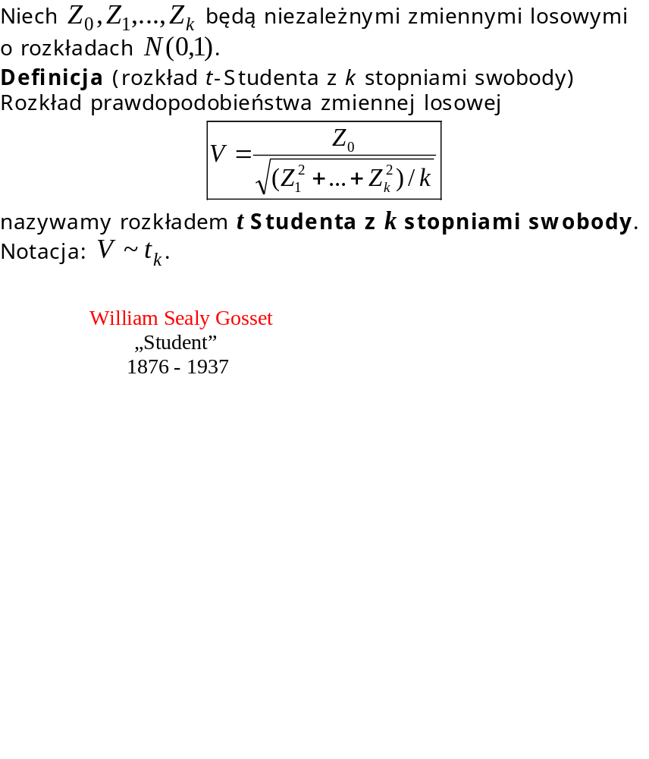
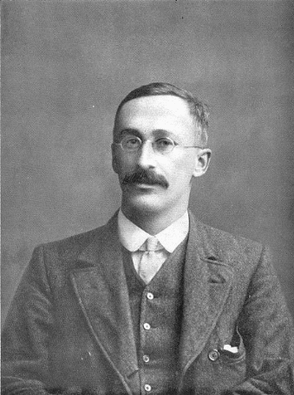

Slide 18

Rozkład t - Studenta
Rozkład normalny standardowy
t₁₃
t₅
0

Slide 19
Rozkład t- Studenta
Standardowa normalna krzywa
t₁₃
t₅
0

Slide 20
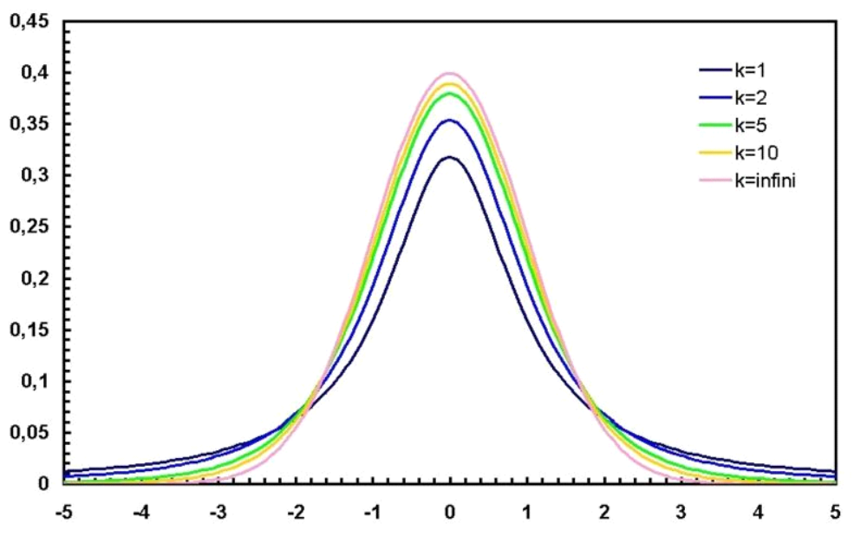
Gęstości rozkładu t - Studenta

Slide 21
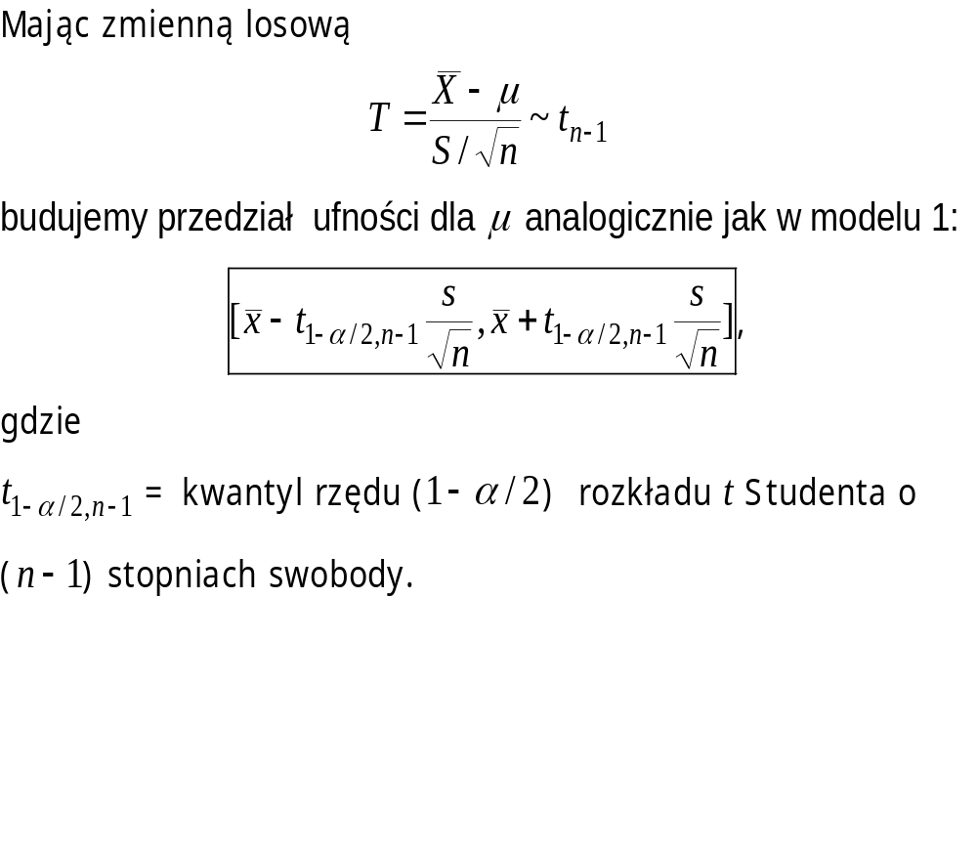
ESTYMACJA PRZEDZIAŁOWA

Slide 22
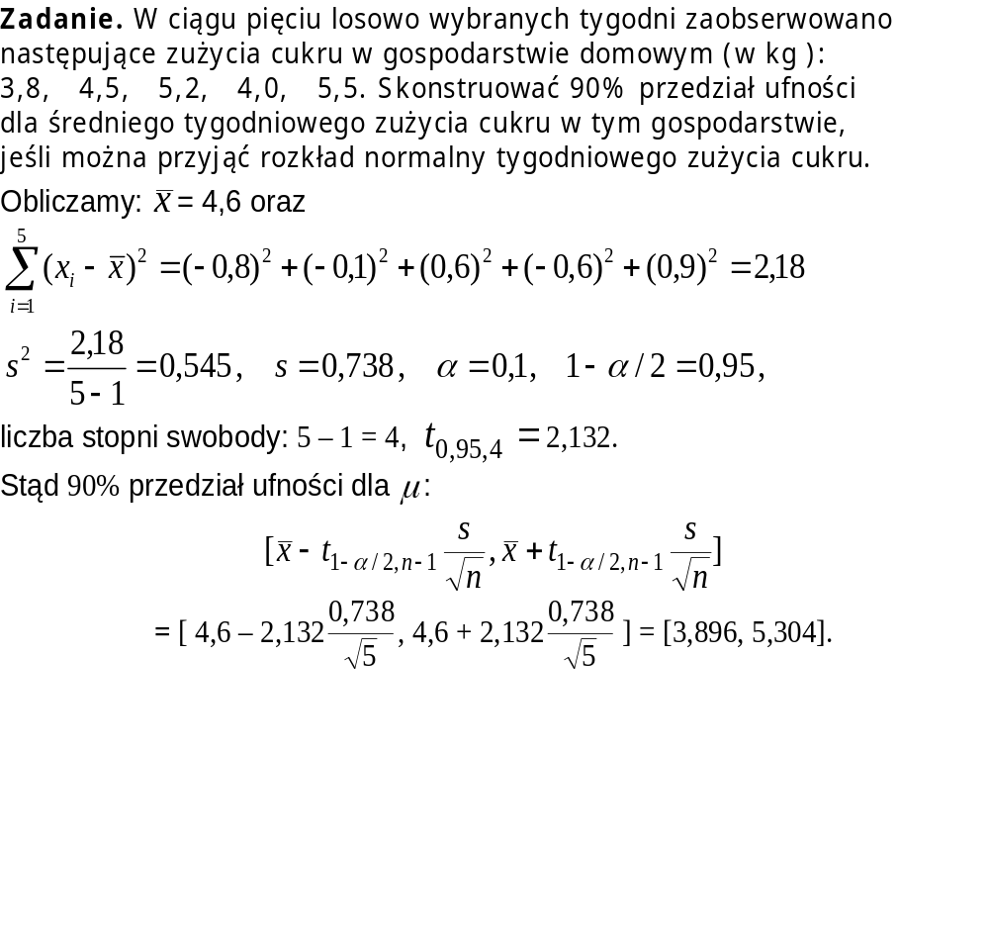

Slide 23
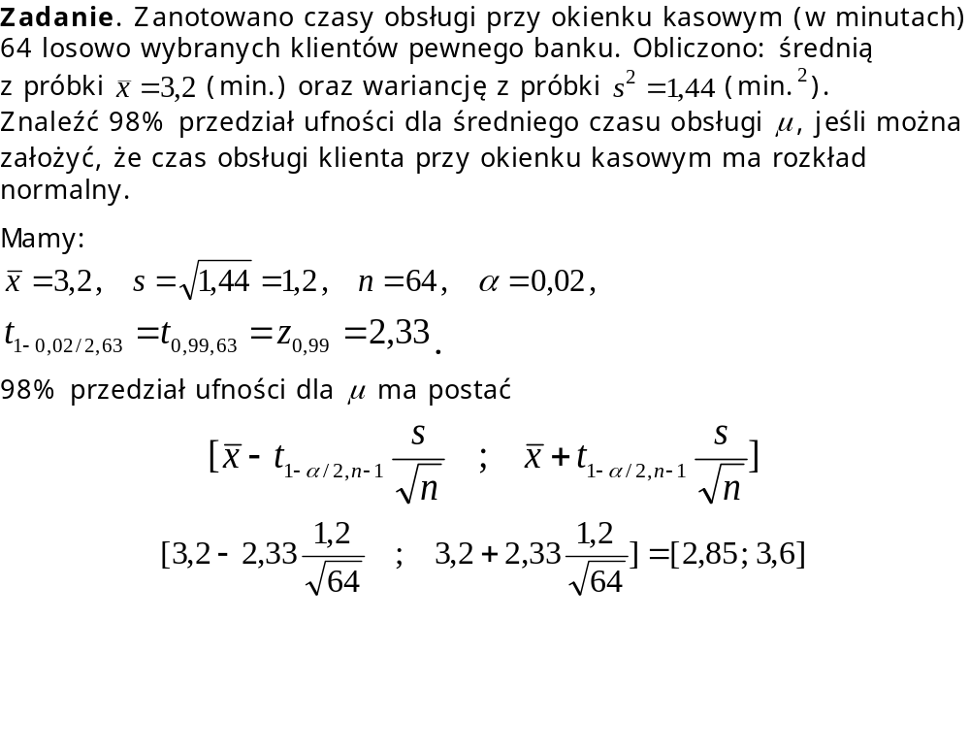
Przedział ufności dla średniej
duża próba (n >30)

Slide 24
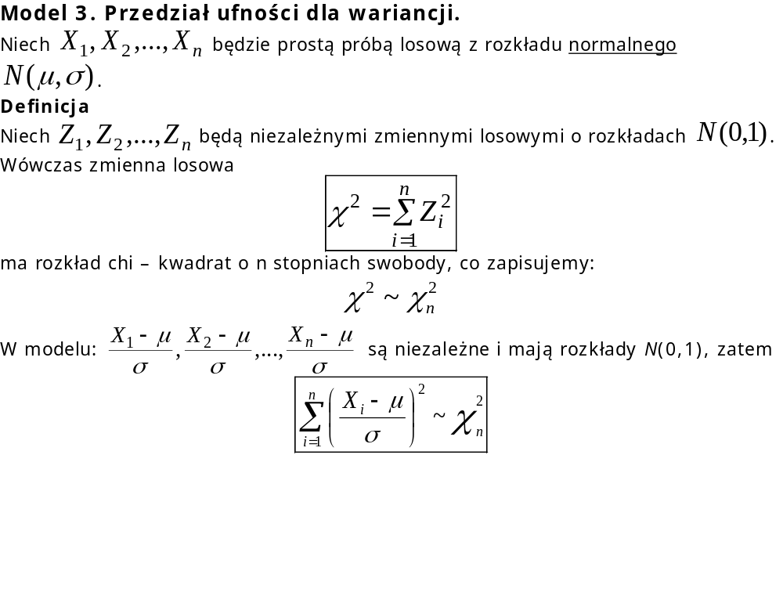
Przedział ufności dla wariancji

Slide 25
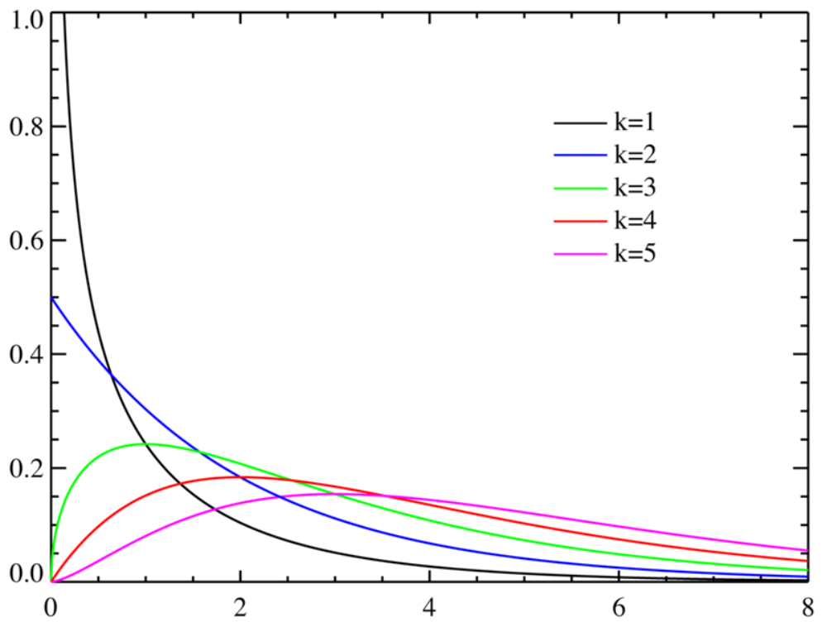
Rozkład chi – kwadrat
Funkcja gęstości prawdopodobieństwa rozkładu chi – kwadrat
o różnej liczbie stopni swobody

Slide 26
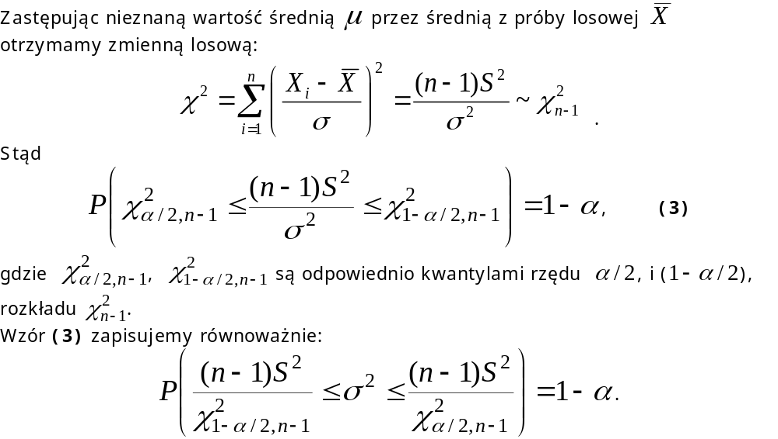
Przedział ufności dla wariancji
Notes:
Zastępując nieznaną wartość średnią przez średnią z próby losowej otrzymamy zmienną losową:

Slide 27
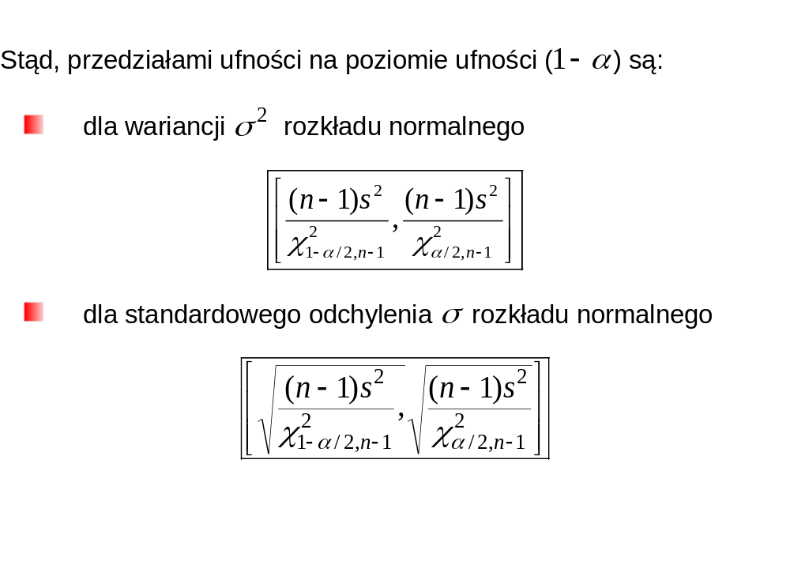
Przedział ufności dla wariancji

Slide 28
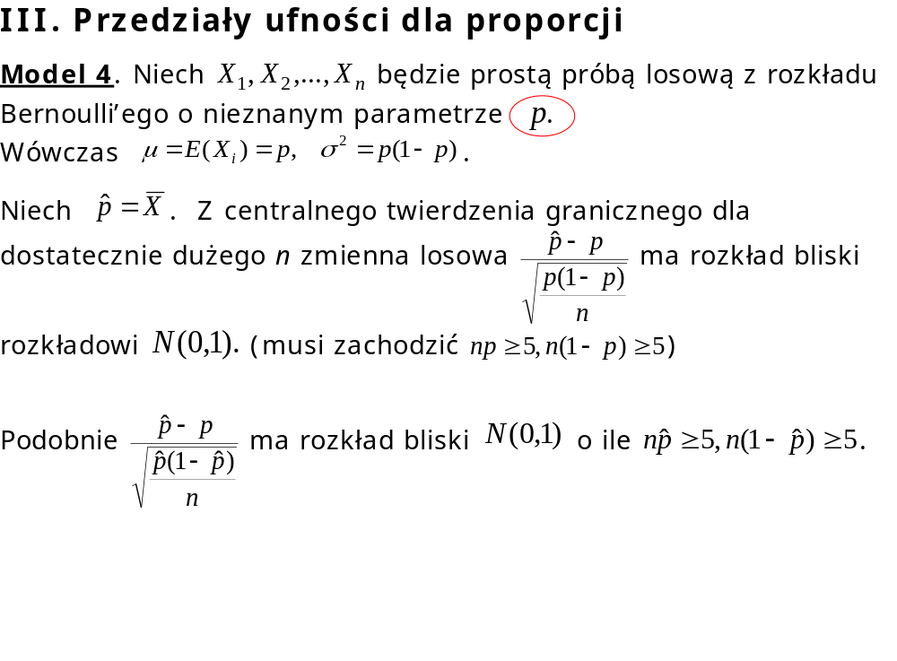
Przedział ufności dla proporcji

Slide 29
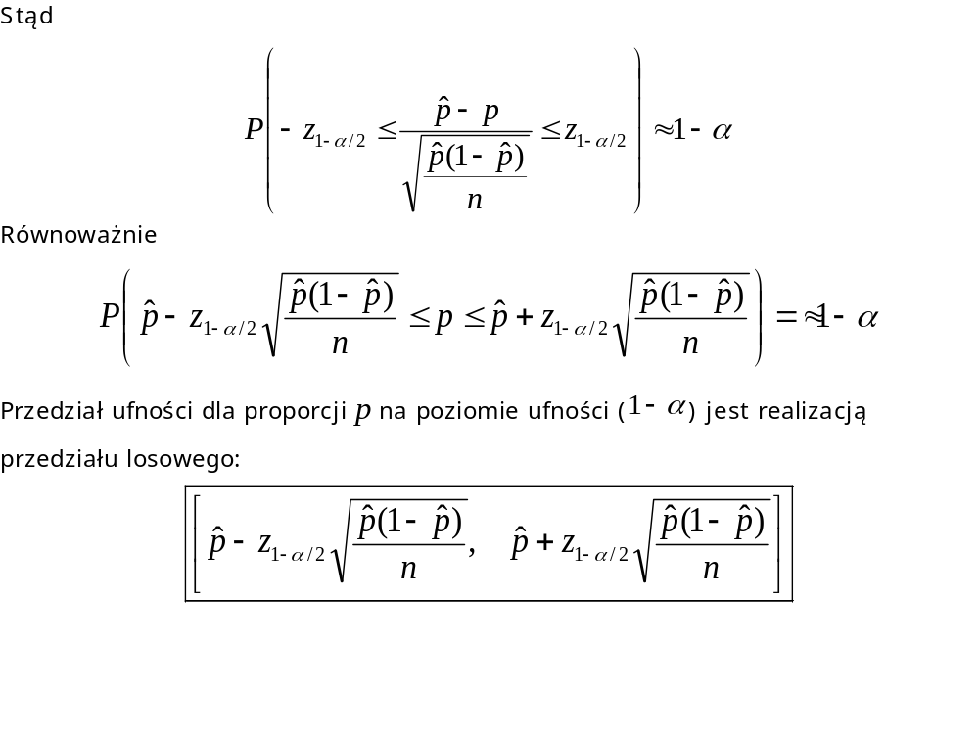
Przedział ufności dla proporcji

Slide 30
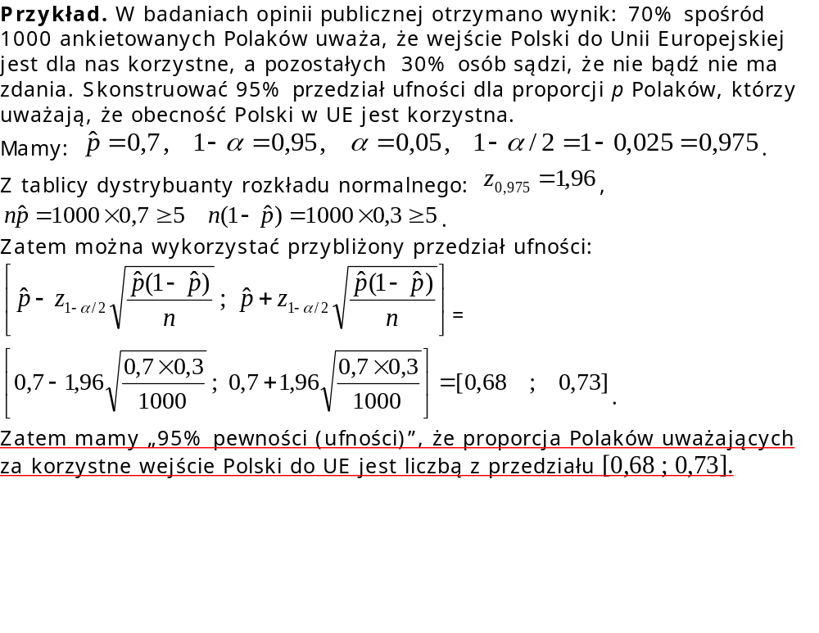
Przedział ufności dla proporcji

Slide 31
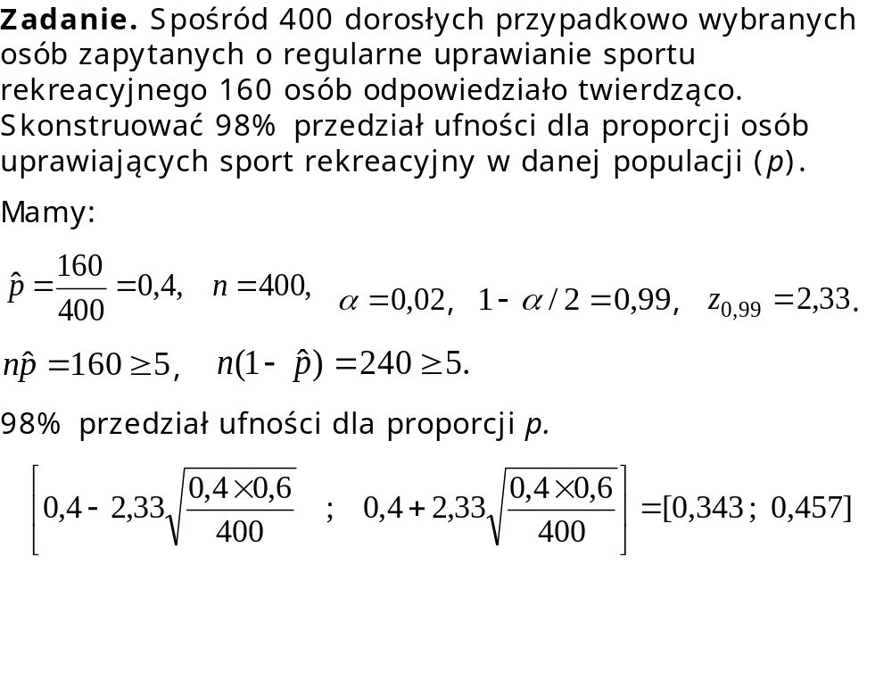
ESTYMACJA PRZEDZIAŁOWA

Slide 32
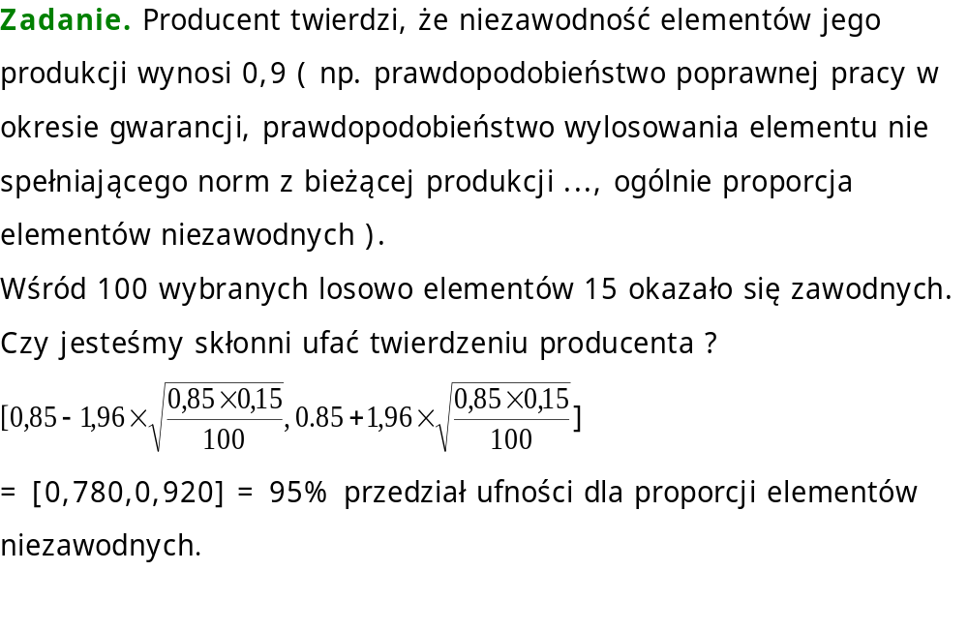

Slide 33
Zasady etyczne podawania analiz statystycznych
Przedział ufności należy wyznaczyć oprócz estymatora punktowego
Poziom ufności musi być podany
Liczność próby musi być podana
Interpretacja przedziału ufności koniecznie podana

